Slide 1

Open CV應用專題
機房重地進出人員管制系統
第一組：林文國、曹珈嘉、王維德

Slide 2
目錄
CONTENTS
計畫發想
01
02
Code Demo

Slide 3
01
計畫發想

Slide 4
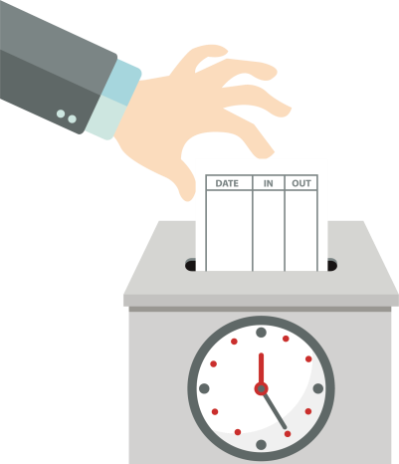
計畫發想
根據ISO27001資安認證條文：
A.11.1.2 0 安全區域應有適當的入口管制措施加以保護，
以確保只有經授權人員方可進出。
我們認為一般公司除了最基礎的入口管制之外，
機房、資料室等公司資訊重地更應該設置嚴格的管制系統。
以此為發想而設計出這套人臉辨識管制系統，
期望能夠為公司的機密安全提供更高強度的保護。

Slide 5
情境示範
進出人員
新進人員
人臉偵測
人臉偵測
是否為核可對象？
否
資料建檔
是
通過審核，允許進入
未通過審核
通報主管人員

Slide 6
02
Code Demo

Slide 7
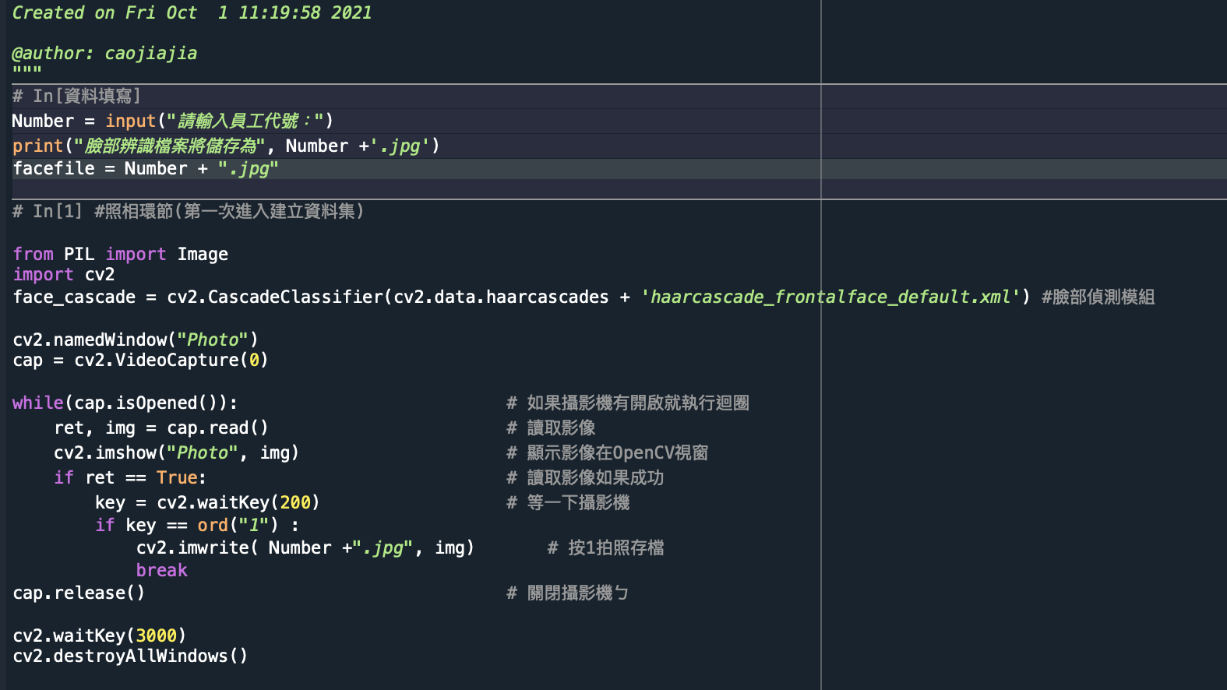
Code Demo

Slide 8
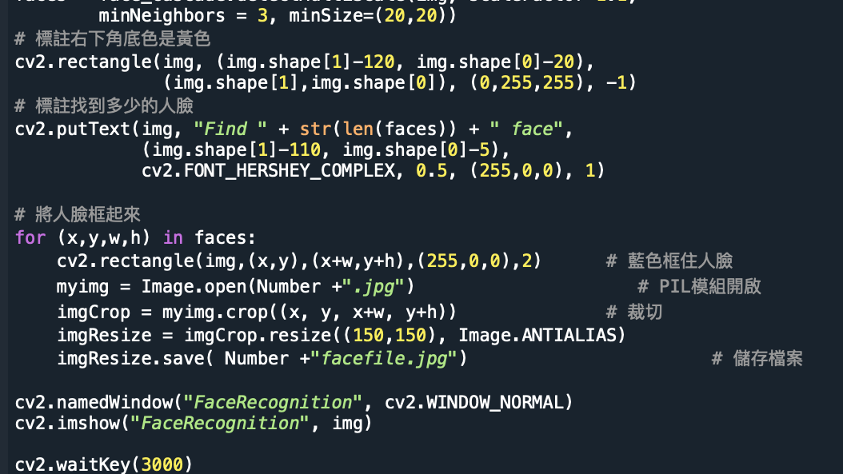
Code Demo

Slide 9
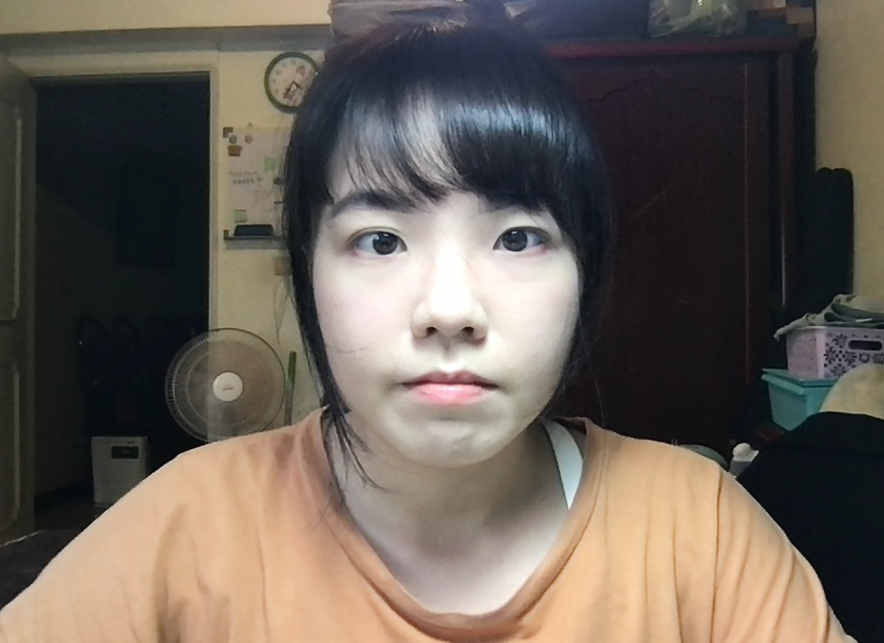
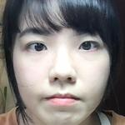
Code Demo
第二段程式碼擷取臉部存檔為 s04470237facefile.jpg
第一段程式碼執行拍照結果存成：s04470237.jpg

Slide 10
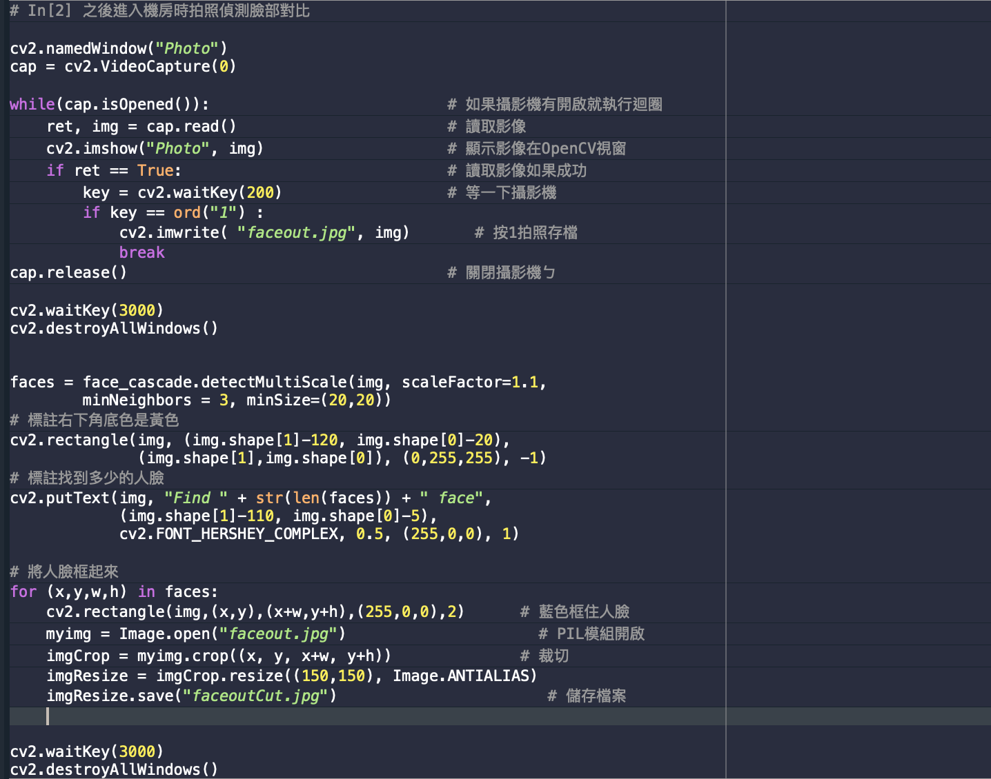
Code Demo

Slide 11
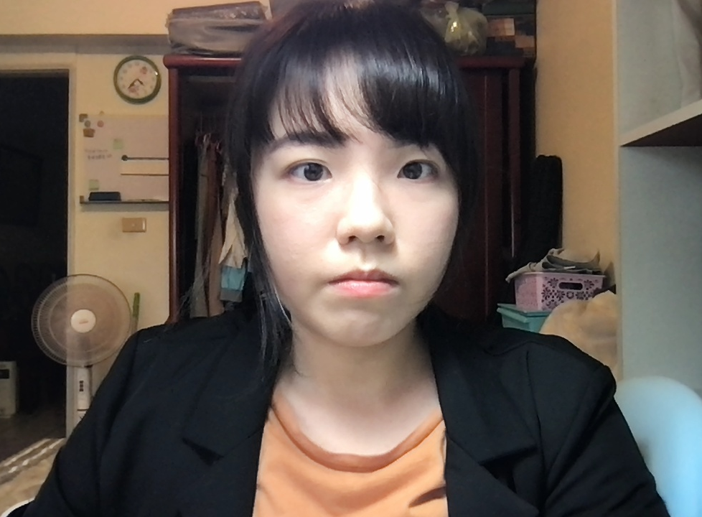
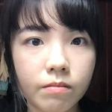
Code Demo
擷取臉部存檔為 faceoutCut.jpg
之後進出時掃瞄臉部存檔：faceout.jpg

Slide 12
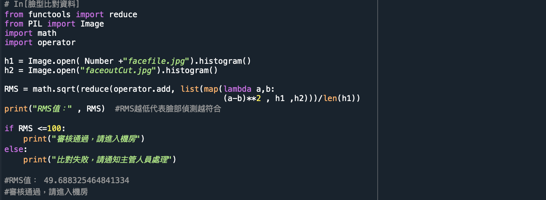
Code Demo
RMS值越低代表越符合當初建檔時的照片，這邊設定為小於100即符合審核

Slide 13
THANKS
謝謝觀看

